Slide 1
¡Bienvenidos 2º básicos!

Slide 2
Comprensión de la unidad: Determinar la longitud de objetos, usando unidades de medidas no estandarizadas y unidades estandarizadas (cm y m) para tomar buenas decisiones.

Slide 3
¿Qué vamos a aprender?
Medir y comparar longitudes usando unidades de medida no estandarizadas
¿Para qué nos sirve?

Slide 4
Recordemos
Los clips representan una unidad de medida NO ESTANDARIZADA

Slide 5
¿Cuántos miden de largo?
LARGO
Para expresar la longitud, usaremos la palabra unidad
ANCHO

Slide 6
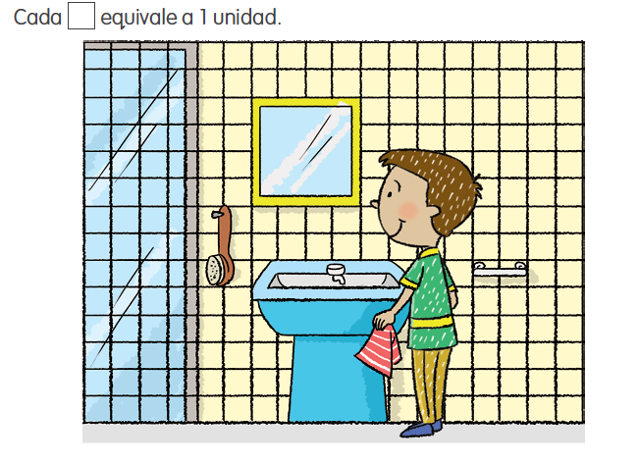

Slide 7
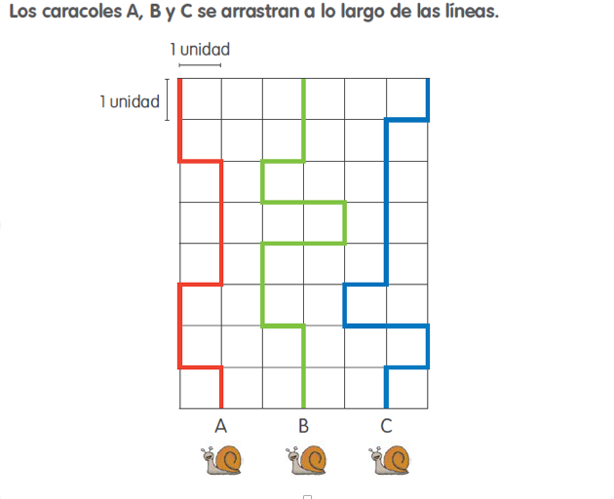

Slide 8
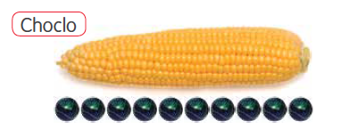
¿Cuántas unidades miden de largo?
El pan mide aproximadamente 7 unidades de largo
El choclo mide aproximadamente 10 unidades de largo

Slide 9
¿Qué objeto es más largo el pan o el choclo?
¿Qué te hace decir eso?

Slide 10
No olvidar…
Para comparar hay que asegurarse de tener la misma unidad de medida
LINEA DE PARTIDA

Slide 11
Ahora te toca a ti…
Vamos a usar:
Una hoja o tu cuarderno.
Un lápiz.
Dos unidades de medida diferentes.

Slide 12
Instrucciones
En una hoja, dibuja el contorno de uno de tus pies.

Slide 13
2. Una vez dibujado, deberás medir el largo de tu pie, usando dos unidades de medidas distinta.

Slide 14
Para reflexionar....
¿Qué unidades de medida usaste?
¿Obtuviste la misma longitud con las dos unidades de medida? ¿por qué?

